Slide 1
Fagkafé
1. desember 2022
Tilsetting og arbeidskontrakt (med mer:)

Slide 2
Agenda
Praktisk info
Introduksjon til dagens tema
Registrere ansatte som er ansatt via rekruttering
Tilsetting og arbeidskontrakt (ToA-løsningen)
Tilgangsavtale / Gjesteregistrering (Greg)
Spørsmål og innspill fra Menti

Slide 3
Kort før vi begynner:
Vi er mange deltagere – husk å dempe mikrofonen.
Vi vil gjøre opptak av møtet

Slide 4
Send inn spørsmål og innspill
Gå til menti.com
Skriv inn kode 53006330
Skriv inn ditt spørsmål eller innspill

Slide 5
Agenda
Praktisk info
Introduksjon til dagens tema
Registrere ansatte som er ansatt via rekruttering
Tilsetting og arbeidskontrakt (ToA-løsningen)
Tilgangsavtale / Gjesteregistrering (Greg)
Spørsmål og innspill fra Menti

Slide 6
Tredelt gjennomgang
Tema: Arbeidsforhold behandles gjennom ulike kanaler
1 | Introduksjon til rutinen for å registrere ansatte som er ansatt via rekruttering
2 | Introduksjon til Tilsetting og Arbeidskontrakt (ToA-løsningen)
3 | Tilgangsavtale / Gjesteregistrering (Greg)
Notes:
Thomas introduserer i korte trekk og sier noe om hva som er målet for fagkafeen
Nina presenterer fra slide 3-14
Thomas presenterer slide 16
Tone presenterer greg-biten
Nina Harvei Sandvold,
Arbeidet med standardisering av prosesser og rutiner i bott-prosjektet siden 2020. Har bistått UiT med opplæring og rutiner der, og jobber nå med tjenestesenteret på lønnsproseser og toa.
Tidsbruk
Introduksjon + praktisk
Rekruttering: 5 minutter
ToA: 20 minutter
Greg: X minutter
Spørretime:

Slide 7
BOTT er et samarbeid mellom universitetene i Bergen, Oslo, Trondheim og Tromsø med mål om å finne felles løsninger som kan brukes av hele universitets- og høyskolesektoren. Ett av prosjektene i BOTT har utviklet standardiserte arbeidsprosesser og et nytt digitalt system for økonomi- og lønnstjenester skreddersydd for UH-sektoren

Slide 8
Agenda
Praktisk info
Introduksjon til dagens tema
Registrere ansatte som er ansatt via rekruttering
Tilsetting og arbeidskontrakt (ToA-løsningen)
Tilgangsavtale / Gjesteregistrering (Greg)
Spørsmål og innspill fra Menti

Slide 9
Hvordan er prosessen for ansatte som er ansatt via rekruttering?
1

Slide 10
Behandling av arbeidsforhold som kommer fra rekruttering vil ha følgende prosess
Fagspesialist lønn
Personalgodkjenner
Vurderer og godkjenner e-skjema
Arbeidstaker er registrert i lønnssystemet
Rekrutterer ved enhet
Sender informasjon om kontrakt via NTNU Hjelp
Vurderer og kvalitetssikrer informasjon i kontrakt. Registrerer data i e-skjema og sender informasjon om stilling til fagspesialist organisasjon.
Fagspesialist organisasjon
Vurderer og registrerer mottatt informasjon om stilling
Notes:
Lik som i dag. Denne gjelder for de som skal få fast stilling hos universitetet, og de som skal få en 100% stilling i en periode og administrative ansettelser
Personalgodkjenner vurderer og godkjenner – god kvalitetssjekk på at opplysningene som blir lagt inn i systemet er korrekt før den ansatte begynner å få utbetalt lønn
det er fordi det trigger en utbetaling. Det er ikke en ende-til-ende prosess og det er det som er problemet med den, men det som er fordelen er at de får kontrollert at opplysningene som blir lagt inn i systemet er korrekt før den ansatte begynner å få utbetalt lønn
Enten er kontrakten vedlagt i forespørselene på NTNU Hjelp, eller så er den lagt inn i ePhorte og arkivreferanse legges ved saken i NTNU Hjelp. Kontrakten er da klar for registrering i lønnssystemet
Arbeidsforhold behandles gjennom ulike kanaler
Fagspesialist lønn vil være involvert i prosessene for registrering av alle ansettelser som foretas utenfor Tilsetting og arbeidskontrakt løsningen(toa). Toa-løsningen skal kun brukes ved inngåelse av arbeidskontrakt/oppdragskontrakt og utbetaling av lønn til timelønnede og oppdragstakere, midlertidige tilsettinger.
Fagspesialist lønn er ansvarlig for å registrere nyansatte som kommer via rekruttering ved enhetene. Etter gjennomført rekruttering sendes kontrakten til tjenestesenteret via NTNU Hjelp. Denne kontrakten har blitt inngått med virksomheten og sendes fra HR. Fagspesialist lønn på tjenestesenteret registrerer den ansatte inn i lønnssystemet.
Vær oppmerksom på at ansatte som kommer inn via rekruttering ikke skal dele stilling.
Fagspesialist organisasjon vurderer og registrerer informasjon om stillings-id, finansieringskilde og om det er en bistilling.
Personalgodkjenner sikrer at opplysningene som har blitt lagt inn i systemet er korrekt før den ansatte får utbetalt lønn

Slide 11
Agenda
Praktisk info
Introduksjon til dagens tema
Registrere ansatte som er ansatt via rekruttering
Tilsetting og arbeidskontrakt (ToA-løsningen)
Tilgangsavtale / Gjesteregistrering (Greg)
Spørsmål og innspill fra Menti

Slide 12
Hva er ToA-løsningen?
2

Slide 13
Tilsetting og Arbeidskontrakt (ToA-løsningen)
er en
ny heldigital løsning
utviklet for universitetene i
Bergen, Oslo, Tromsø og Trondheim (BOTT)
for å inngå midlertidige timelønns-, måneds- og oppdragsavtaler

Slide 14
Løsningen skal benyttes når du skal engasjere noen på midlertidig basis
Løsningen benyttes på oppdrags- eller timekontrakter eksempelvis:
Sensur/veiledning/retting
Gjesteforelesere
Vitenskapelige assistenter
Studentassistenter
Tillitsvalgte (ITV og FTV)
Diverse honorarmottakere
Seminarledere
Sakkyndig bedømmelse
Eksterne medlemmer av styrer og råd
Mars 2023
Notes:
Det er svært viktig at det bestilles kontrakt så snart en vet at det er behov for å inngå en avtale med en timelønnet eller oppdragstaker.
Dersom bestillingen kommer for sent medfører det manuelt merarbeid for administrasjonen og det er stor risiko for at utbetalingen tar lenger tid.

Slide 15
Rolleoversikt i ToA

Slide 16
De ulike rollene i tilsetting og arbeidskontrakt
Oppdragstaker/ arbeidstaker
Den du bestiller kontrakt til (for eksempel sensor eller timelærer)
Rekvirent*
Den som melder inn behovet
Behovshaver kontrakt
Den som bestiller kontrakten
Koordinator kontrakt
Den som oppretter kontrakten
Kostnadsgodkjenner
Den som har budsjettdisponerings- myndighet ved ditt institutt/fakultet/ avdeling
*Rollen er utenfor TOA-løsningen, men er en del av arbeidsflyten på NTNU
Notes:
Behovshaver: Bestiller kontrakten via selvbetjeningsportalen eller appen til DFØ
Koordinator: En på tjenestesenteret som oppretter selve kontrakten

Slide 17
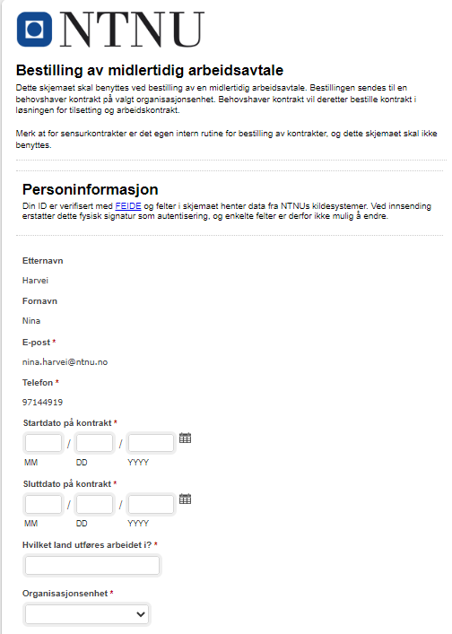
Rekvirenten
Sender inn bestilling av kontrakt via bestillingsskjema
Oppgave for rollen
Hos rekvirenten oppstår behovet for kontrakt.
Rollen rekvirerer kontrakt til lokal behovshaver kontrakt via skjema for bestilling av timelønns- eller oppdragsavtale
Sikrer at kontrakten har god datakvalitet
Notes:
Fortelle om rollen,skjema og prosessen
Rollen
●Denne rollen er spesielt utvikling for NTNU - og dere vil ikke se den på opplæringen med DFØ i morgen (da den er utenfor selve Toa-flyten)
●Behovet oppstår altså før selve flyten foregår i den heldigitale løsningen til DFØ. Selv om alle har mulighet til å bestille kontrakt i selvbetjeningsportalen ønsker vi å profesjonalisere rollen (sikre god kvalitet og effektivitet) så vi prøver å redusere antallet behovshavere ved hjelp av denne rollen
Skjema
●Vil være tilgengelig for alle
●Skjemaet sendes til en mail som er registrert på organisasjonsenheten (flere har laget en mail som heter “behovshaver@....ntnu.no)
○Dette ligger bak skjemaet, så for rekvirenten er det utfylling av organisasjonsenhet som avgjør hvor skjemaet sendes
●Skjemaet er utarbeidet for å sikre god datakvalitet i kontraktene og en hensiktsmessig flyt som vil fungere godt på ntnu
Prosessen
1.Behovet for kontrakt på en midlertidig tilsetting oppstår
2.Rekvirent fyller ut skjemaet og trykker send inn
3.Lokal behovshaver mottar bestillingen og sikrer at dette er en gyldig forespørsel

Slide 18
Behovshaver kontrakt
Legger inn bestilling av kontrakten
Sentrale ToA-oppgaver for rollen*
Legger inn bestilling i ToA-løsningen på:
Oppdragskontrakter
Timekontrakter
Månedskontrakter
Setter rammene for kontrakten
*Se fullstendige beskrivelse av oppgaver i rollebeskrivelse
Notes:
Dette er deres rolle. Dere legger inn bestillinger av kontrakten i dfø-app eller i selvbetjeningsportalen
i noen tilfeller vil dere også være rekvirenten, og dere sitter med behovet og informasjonen som trengs selv

Slide 19
Koordinator kontrakt
Oppretter kontrakten og registrerer opplysninger
Sentrale ToA-oppgaver for rollen*
Oppretter time-, oppdrag-, og månedskontrakter (De som kommer utenom rekruttering)​
Attestere timer som føres via ToA
Godkjenne oppdrag når de er utført​
*Se fullstendige beskrivelse av oppgaver i rollebeskrivelse
Notes:
Koordinator kontrakt er sentralisert:
Det ligger ganske store kompetansekrav knyttet til denne rollen
Kvalitetssikre informasjon fra bestiller
Sikre at regelverk følges - kontrollere og registrere lønn- og kontraktsdetaljer
Godt kjent i løsningene - fokus
Se om en timelønnsavtale kan fungere som månedslønnsavtale for å forenkle administrasjonsarbeidet
Ved signert avtale er det også de som kontrollerer timer og oppdrag før lønnsutbetaling

Slide 20
Kostnadsgodkjenner
Kontrollerer og godkjenner kontrakten
Sentrale ToA-oppgaver for rollen*
Kontrollerer og godkjenner
time-, oppdrag og månedskontrakter​
*Se fullstendige beskrivelse av oppgaver i rollebeskrivelse
Notes:
Så er det en kostnadsgodkjenner, en med budsjettdisponeringsmyndighet som sitter lokalt som godkjenner kontrakten og den økonomiske rammen

Slide 21
Prosessen i ToA

Slide 22
Inngå oppdrags- eller timelønnskontrakt
Behov oppstår
Rekvirent
Sender inn skjema med bestilling
Opprette kontrakt
Arbeid utføres
Attestere oppdrag/timelønn
Utbetale bonuslønn
Behovshaver kontrakt
Registrerer bestilling
Koordinator kontrakt
Oppretter kontrakt
Kontrollerer og godkjenner oppdraget/timeliste
Kostnads- godkjenner
Kontrollerer og anviser kontrakt
Gjennomfører oppdraget/fører timer fortløpende og sender timeliste til godkjenning én gang i måneden
Ansatt
Signerer kontrakt
Fagspesialist utbetaling og offentlig rapportering
Sørger for at oppdrag/timer blir utbetalt til ansatte
Notes:
Her viser vi den overordnede flyten for å inngå en midlertidig kontrakt. -- forklare flyten
Her ser dere at rekvirenten er utenfor toa-løsningen
Kontraktstyper her er følgende:
Sensur/veiledning/retting
Bedømmelse av doktorgrad avhandling og disputas
Bedømmelse av kompetanseoprykk
Bedømmelse av søkere til stilling
Studentmentor
og andre
Unntak hvor behovet starter hos behovshaver kontrakt er sensurkontrakter og eksamensvakter. Her har vi laget egne interne rutiner….
Eksempler på timekontrakter er følgende
Studentassistent
Vitenskapelig assistent
Undervisning
Alderspensjonist med pensjonistvilkår
Eksamensvakt
Det er koordinator kontrakt som ser på behovet for å i noen tilfeller opprette en månedslønnskontrakt der hvor det er hensiktsmessig. Det vil forenkle administrasjonsarbeidet. Det er enklere (og mer forutsigbart) for den ansatte, og dere slipper et ekstra kontrolledd.
Typiske kontrakter som kan fungere som månedslønnskontrakter er
Eksamensvakt, undervisning, studass og vitenskapelig ansatt

Slide 23
Agenda
Praktisk info
Introduksjon til dagens tema
Registrere ansatte som er ansatt via rekruttering
Tilsetting og arbeidskontrakt (ToA-løsningen)
Tilgangsavtale / Gjesteregistrering (Greg)
Spørsmål og innspill fra Menti
Send inn spørsmål og innspill på menti.com
Kode 53006330

Slide 24
Tilgangsavtale og gjesteregistrering
3

Slide 25
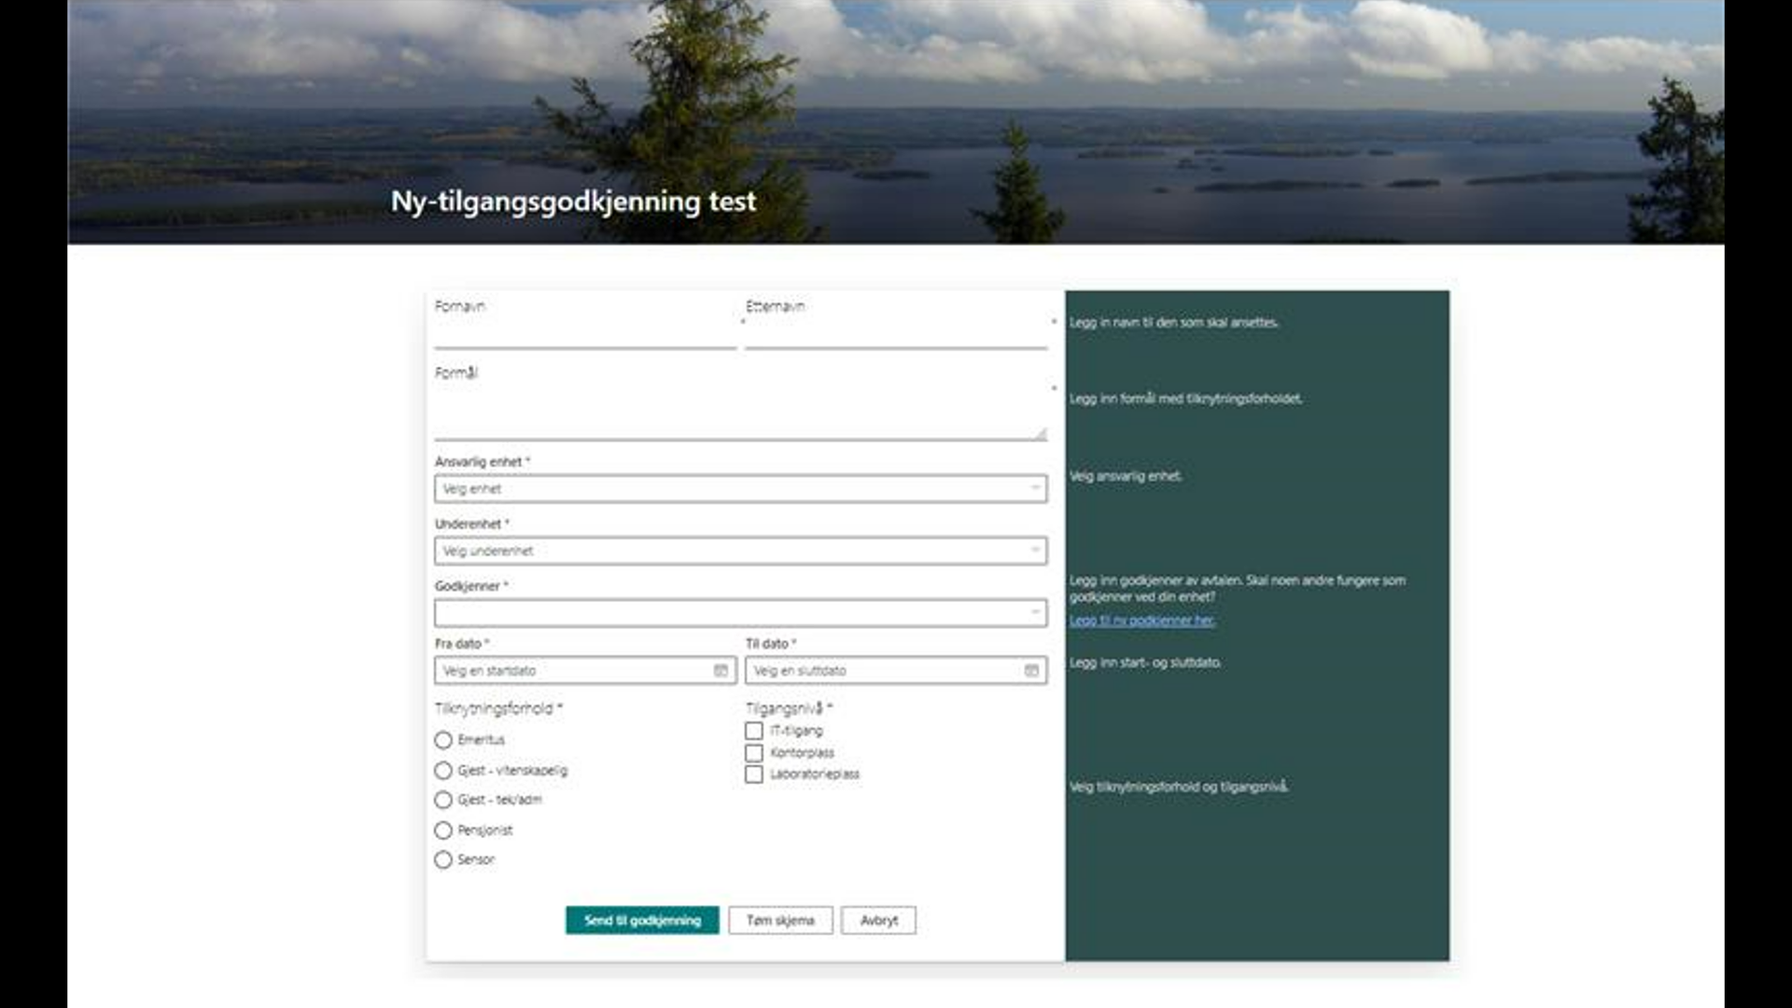

Slide 26
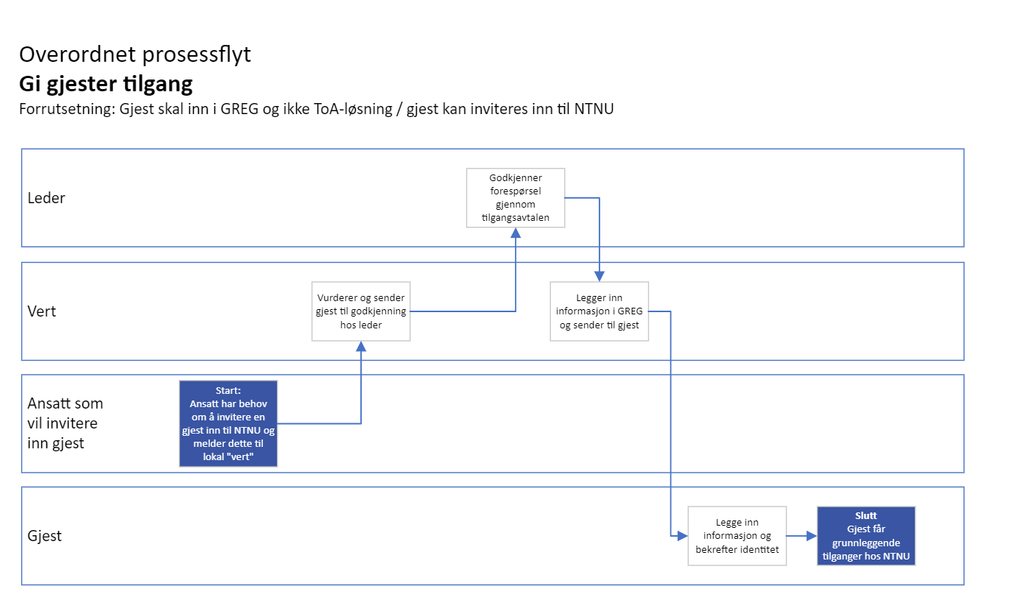

Slide 28
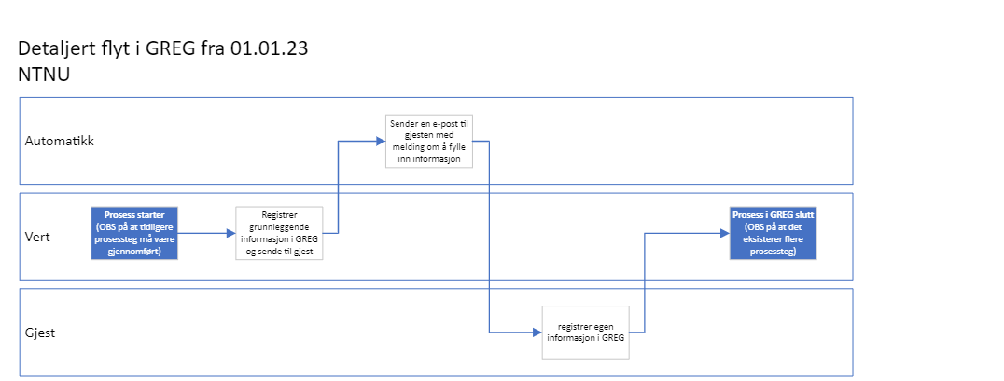

Slide 29
Agenda
Praktisk info
Introduksjon til dagens tema
Registrere ansatte som er ansatt via rekruttering
Tilsetting og arbeidskontrakt (ToA-løsningen)
Tilgangsavtale / Gjesteregistrering (Greg)
Spørsmål og innspill fra Menti

Slide 30
Send inn spørsmål og innspill
Gå til menti.com
Skriv inn kode 53006330
Skriv inn ditt spørsmål eller innspill

Slide 31
Takk for at du deltok!

